Slide 1
Agir, s’exprimer et comprendre à travers les activités artistiques
Séances respectant la distanciation

Slide 2
Agir, s’exprimer, comprendre à travers les activités artistiques
Autour de la main

Slide 3
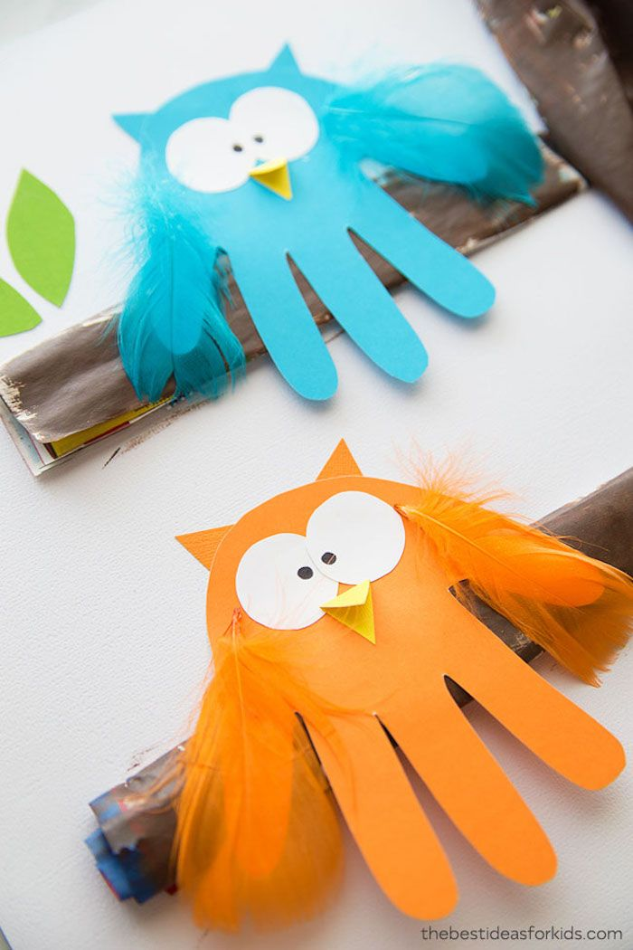
Activités artistiques Autour de la main

Slide 4
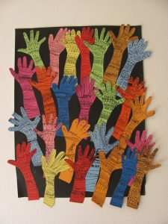

Slide 5
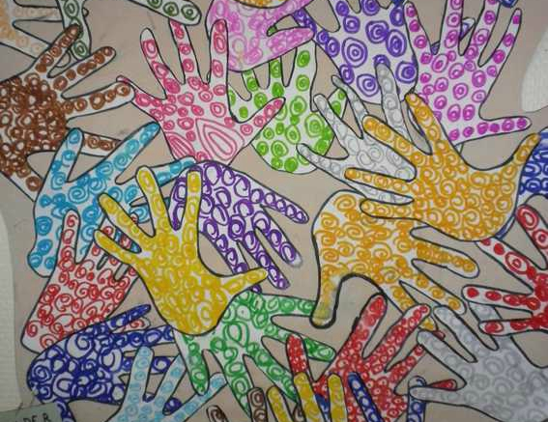
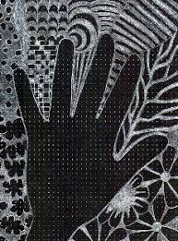
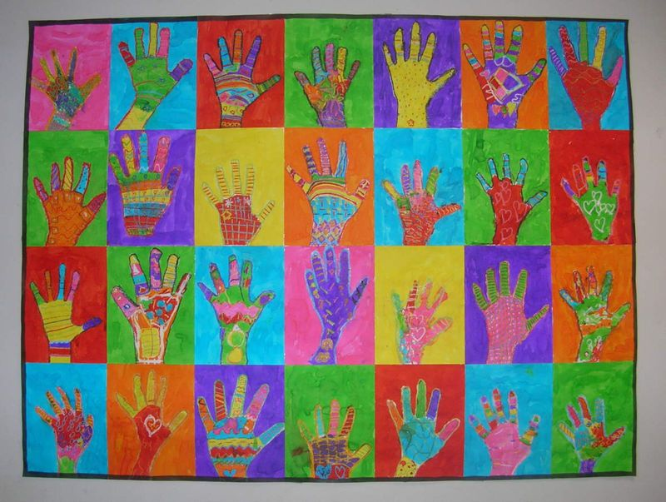

Slide 6
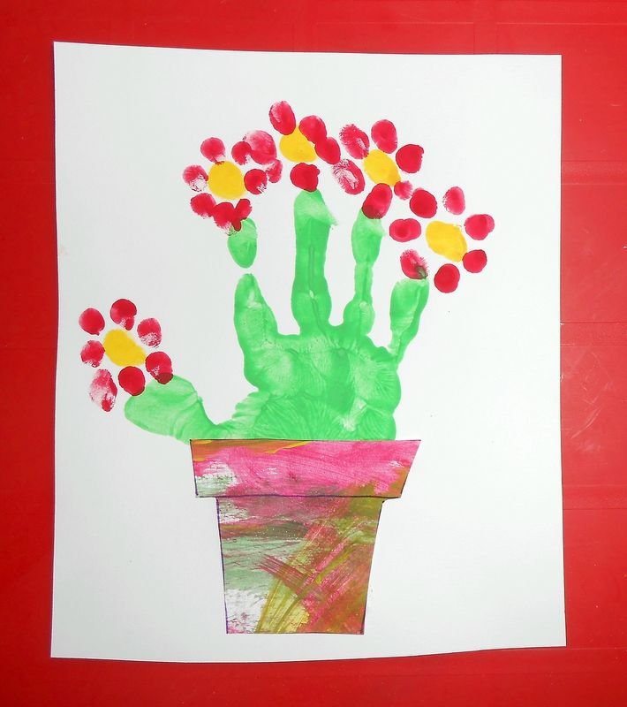

Slide 7
Proposition d’un outil pour individualiser et personnaliser les apprentissages : les enseignants peuvent à leur guise modifier ce document pour l’adapter à chacun de leurs élèves et au matériel à leur disposition
Chaque enfant dispose d’une boite à son nom dans laquelle il trouvera le matériel dont il a besoin pour cette activité
Chaque enfant dispose d’une fiche qu’il validera (à bonne distance) avec l’enseignant
Quand l’enfant a terminé l’ensemble de la boîte est remis à l’ATSEM pour désinfection. Le matériel pourra ainsi être mis à disposition d’un autre élève dans une autre boite nominative
Grande section
Agir, s’exprimer, comprendre à travers les activités artistiques : dessiner

Slide 8
N’oubliez pas de jeter un coup d’œil sur le padlet de la mission EAC 93
https://padlet.com/eac93/Mission_EAC

